Slide 1
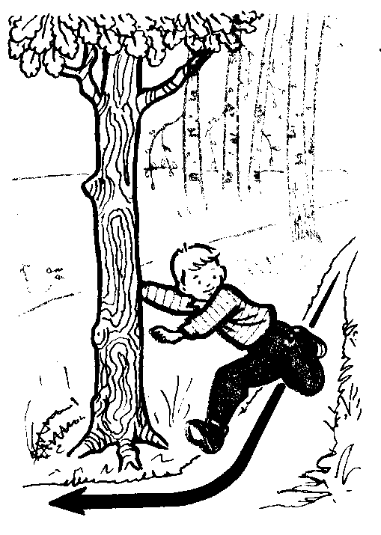
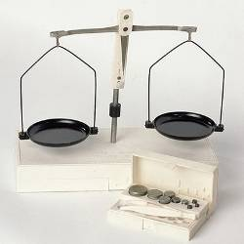
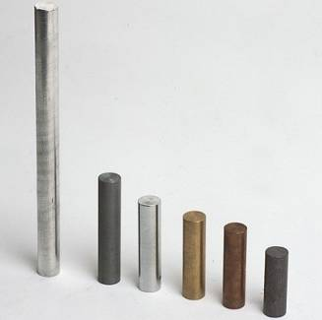
ВЗАИМОДЕЙСТВИЕ ТЕЛ. МАССА. ИНЕРЦИЯ

Slide 2
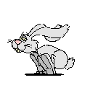
ПОДУМАЙ !
Выбежав из-за угла, леопард столкнулся с зайцем лоб в лоб. Кто из них отлетел дальше?
Почему споткнувшийся человек падает вперед, а поскользнувшийся – назад?
?

Slide 3
ПОЭКСПЕРИМЕНТИРУЕМ
Задание 1. Встав на легкоподвижную тележку, попробуйте оттолкнуться «от себя». Удалось?
Задание 2. А теперь оттолкнемся от своего соседа, стоящего на другой тележке. Получилось? Кто отъехал дальше? Как вы думаете, почему?

Slide 4
ВЗАИМОДЕЙСТВИЕ ТЕЛ
Взаимодействие – действие тел друг на друга.
В результате взаимодействия скорости тел изменяются у разных тел по-разному.
Медленное изменение скорости – более инертно (большая масса).
Быстрое изменение скорости – менее инертно (меньшая масса).
Запусти программу teleschki. Выбери в меню Control команду Play
teleschki.exe
У какой тележки масса больше? Какая тележка менее инертна?

Slide 5
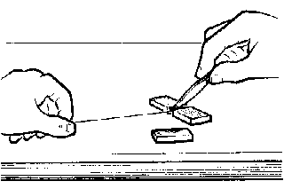
НАБЛЮДАЕМ ВЗАИМОДЕЙСТВИЕ ТЕЛ
Почему бруски пришли в движение?
Одинаковые ли скорости приобрели бруски после взаимодействия?
Одинаковы ли массы брусков?

Slide 6
МАССА
Масса – физическая величина, характеризующая инертность тела.
Единица массы – 1 кг (килограмм)
1 кг = 1000 г
1 т = 1000 кг
1 г = 1000 мг
Тела равной массы

Slide 7
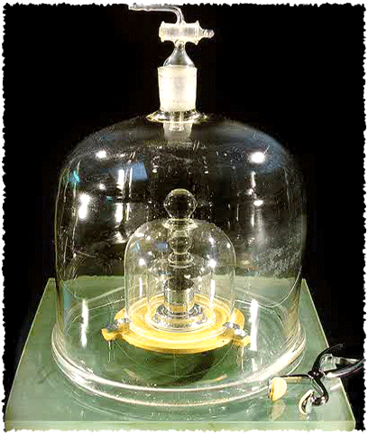
ЭТАЛОН МАССЫ
Эталон массы – платиново-иридиевый цилиндр диаметром и высотой около 39 мм, хранящийся в Международном бюро мер и весов в г. Севр (Франция)

Slide 8
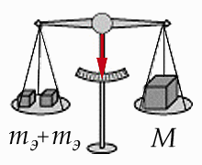
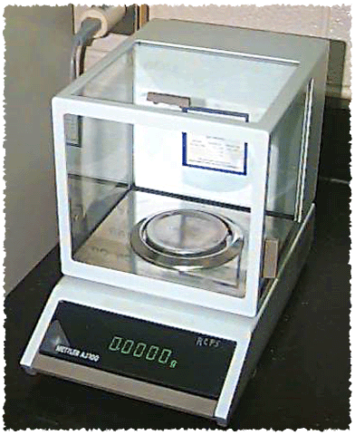
ВЗВЕШИВАНИЕ

Slide 9
ОПРЕДЕЛИ МАССУ
А теперь поупражняемся в определении массы тел.
Пользуясь разновесами, определите массу тела и внесите значение в соответствующее окно.
Готов, тогда жми сюда ➔
Massa.exe

Slide 10
ЗНАЕШЬ ЛИ ТЫ?
Массу драгоценных камней определяют в каратах (0,2 г) – это масса семени одного из видов бобов.
В Древнем Вавилоне за единицу массы принимали талант – массу воды, наполняющей такой сосуд, из которого вода равномерно вытекает через отверстие определенного размера в течение часа.
На Руси древнейшей единицей массы была гривна (409,5 г). Впоследствии она получила название фунта. Для определения больших масс использовался пуд (16,38 кг), а малых – золотник (12,8 г).

Slide 11
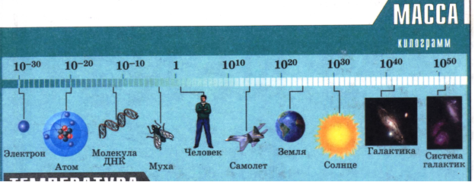
МАССЫ НЕКОТОРЫХ ТЕЛ

Slide 12
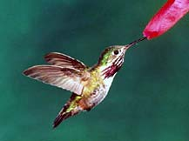
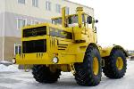
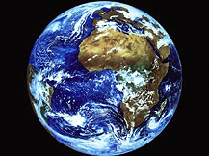
МАССЫ НЕКОТОРЫХ ТЕЛ
Электрон – 9,1·10⁻³¹ кг
Крылышко мухи – 5·10⁻⁸ кг
Колибри – 1,7·10⁻³ кг
Хоккейная шайба – 0,16-0,17 кг
Футбольный мяч – 0,4 кг
Автомат Калашникова – 3,6 кг
Подростковый велосипед – 12,5-13,5 кг
Первый ИСЗ – 83,6 кг
Автомобиль «Волга» – 1450 кг
Трактор ДТ-75 – 6000 кг
Трактор К-700 – 11 000 кг
Останкинская телебашня – 5,5·10⁷ кг
Земля - 6·10²⁴ кг
Солнце - 2·10³⁰ кг

Slide 13
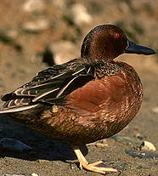
ШЕВЕЛИ МОЗГАМИ
Рыба может двигаться вперед, отбрасывая жабрами струи воды. Объясните это явление.
Какую роль у водоплавающих птиц имеют перепончатые лапки?

Slide 14
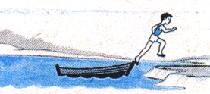
ШЕВЕЛИ МОЗГАМИ
Почему при выстреле снаряд и орудие получают разные скорости?
На одинаковом расстоянии от берега стоят две лодки: одна с грузом, вторая без груза. С какой лодки легче спрыгнуть на берег?

Slide 15
ШЕВЕЛИ МОЗГАМИ
При взаимодействии двух тележек левая приобрела скорость 4 см/с, а правая – 60 см/с. Масса какой тележки больше и во сколько раз?

Slide 16
ИЗМЕНЕНИЕ СКОРОСТИ ТЕЛА
Для изменения скорости тела относительно Земли необходимо действие других тел.

Slide 17
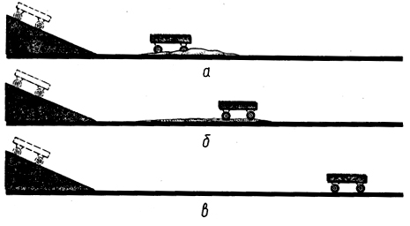
ИЗМЕНЕНИЕ СКОРОСТИ ТЕЛА
Чем меньше действие другого тела на тележку, тем медленнее изменяется скорость ее движения и тем ближе ее движение к равномерному.

Slide 18
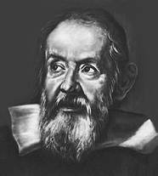
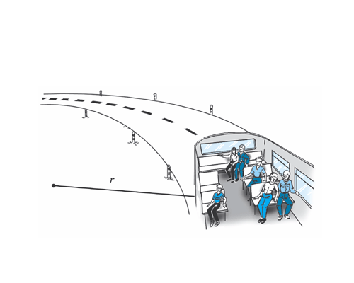
ИНЕРЦИЯ
Движение, не поддерживаемое никакими телами, называют движением по инерции.
Любое тело, выведенное какими-то телами из состояния покоя, после прекращения действия этих тел продолжает двигаться по инерции.

Slide 19
ШЕВЕЛИ МОЗГАМИ
Задание 1. Предложи два способа колки дров топором.

Slide 20
ШЕВЕЛИ МОЗГАМИ
Задание 2.
А как можно насадить лопату на черенок? Предложи разные варианты?

Slide 21
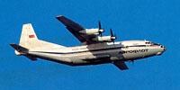
ШЕВЕЛИ МОЗГАМИ
Задание 3. Помоги летчику выбрать место для сброса груза с летящего самолета, чтобы он попал в планируемое место.

Slide 22
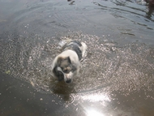
ШЕВЕЛИ МОЗГАМИ
Задание 4.
Выйдя из воды, собака встряхивается. Какие физические явления помогают ей освободить шерсть от воды?

Slide 23
ГЛАВНОЕ В ТЕМЕ
Инерция
?
V а) величина под действием
изменяется б) направление других тел
АРИСТОТЕЛЬ – ГАЛИЛЕЙ
Движение не поддерживаемое
по инерции никакими телами
V сохраняется при отсутствии
действия других тел
покой прямолинейное
равномерное движение
ИНЕРЦИЯ!

Slide 24
ГЛАВНОЕ В ТЕМЕ
ВЗАИМОДЕЙСТВИЕ ТЕЛ. МАССА
МАССА – физ. величина, характеризующая способность изменять скорость при взаимодействии (инертность тела)
[m] = кг, г,
мг, т, …
Способы определения:
взвешивание взаимодействие
1. а) б)
V₁ V₂=0 V₁=0 V₂
г. Севр
платино-
иридиевый эталон
V изменилась!
пуля .…… ружьё
мальчик …….. лодка
ВЗАИМОДЕЙСТВИЕ
1 кг
2. а) б)
V₁ V₂ V₁ V₂
Δ V₂< Δ V₁ ?
т. к. m₂ > m₁ !

Slide 25
ПРОВЕРЬ СЕБЯ
Для изменения скорости тела необходимо …
Движением по инерции называют движение, …
Инерция – явление сохранения скорости тела …
В земных условиях из-за трения и сопротивления среды движение по инерции происходит с …скоростью.
В отсутствии действия других тел движение по инерции является…
Споткнувшийся человек падает …
Поскользнувшийся человек падает …
При повороте автобуса вправо пассажиры отклоняются …
У скорости могут изменяться …
Теорию Аристотеля опроверг …

Slide 26
ПРОВЕРЬ СЕБЯ
Взаимодействием называют действие тел …
В результате взаимодействия изменяются …
У тела большей массы скорость изменяется …, про него говорят, что оно … инертно.
Масса характеризует …
Единица массы …
Массу тела можно определить …
Эталон массы представляет собой …
В 1 т содержится … кг.
При выстреле из ружья большую скорость получает …, потому что ее масса …
Если при взаимодействии друг с другом два тела изменяют свои скорости одинаково, то их массы …

Slide 27
Источники информации
1. Диск «Физика. Библиотека наглядных пособий» («1С: Образование»)
2. Диск «Библиотека электронных наглядных пособий» («Кирилл и Мефодий»)
3. Диск «Большая энциклопедия Кирилла и Мефодия»
4. Касьянов В.А. Физика. 10 кл. – М.: Дрофа, 2003

